Slide 1
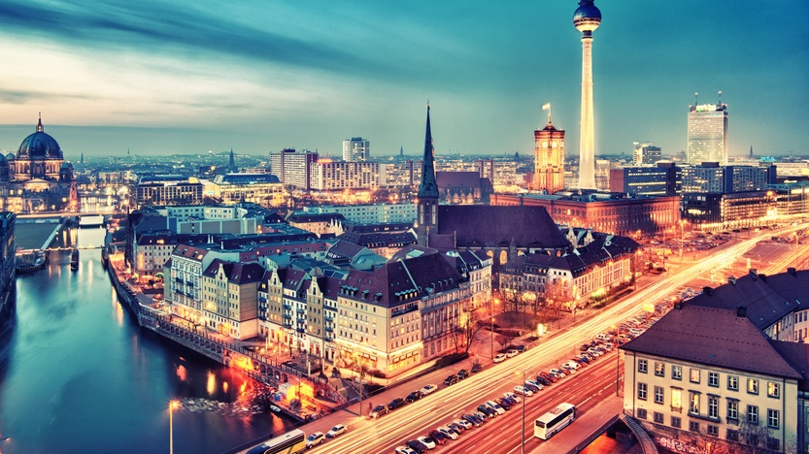
BERLIN
glavni grad Njemačke (3,5 milijuna stanovnika)

Slide 2
BRANDENBURGER TOR (Brandenburška vrata-jedan od simbola grada Berlina)

Slide 3
FERNSEHTURM (televizijski toranj, visok 368 m), najviša građevina u Evropi)

Slide 4
Restoran na vrhu tornja, lagano se vrti u krug

Slide 5
BERLINER DOM ( katedrala)

Slide 6
REICHSTAG ( Zgrada parlamenta- kod nas Sabor u Zagrebu)

Slide 7
POTSDAMER PLATZ (Trg poznat po visokim i modernim zgradama)

Slide 8
BERLINER ZOO (Zološki vrt sa preko 19 000 životinja)

Slide 10
Ku Damm-najduža ulica u Berlinu

Slide 11
KaDeWe (Kaufhaus des Westens) najveća Evropska robna kuća sa 7 katova

Slide 12
WELTZEITUHR AUF DEM ALEXANDERPLATZ (Sat koji pokazuje koliko je sati u 145 zemalja svijeta)

Slide 13
CURRYWURST, eine Berliner Spezialität ( kobasica sa curry začinom i ketchupom)

Slide 14
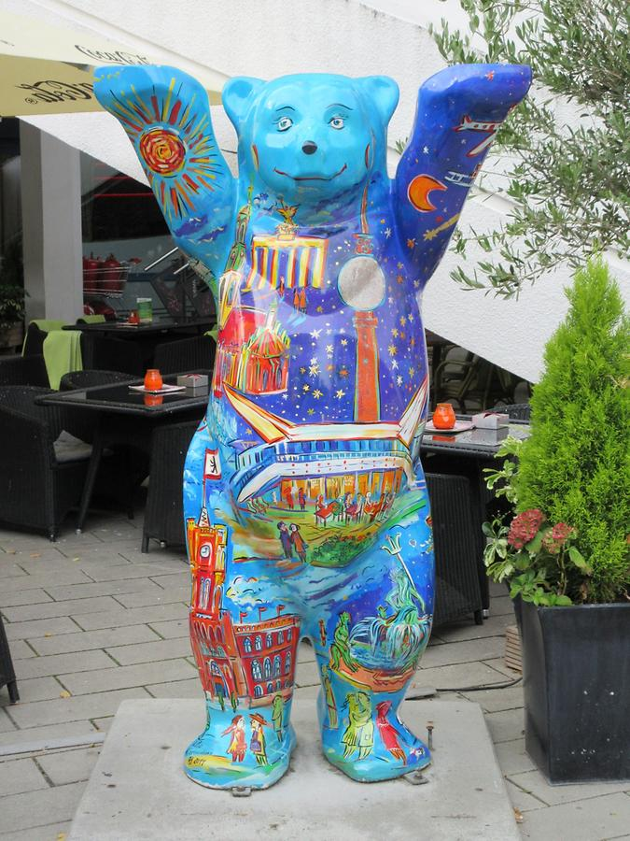
DER BERLINER BÄR (simbol grada Berlina)

